Slide 1

Název školy: Základní škola a Mateřská škola, Police nad Metují, okres Náchod
Autor: Mgr. Kuchtová Květoslava
Název : VY_32_INOVACE_6A_06_Lichtenštejsko
Téma: Zeměpis 7.ročník
Číslo projektu: CZ.1.07/1.4.00/21.1431

Slide 2
Anotace
Materiál lze využít jako prezentaci nového učiva, k procvičování nebo opakování již probraného učiva pro žáky 7. tříd s pomocí interaktivní tabule.

Slide 3
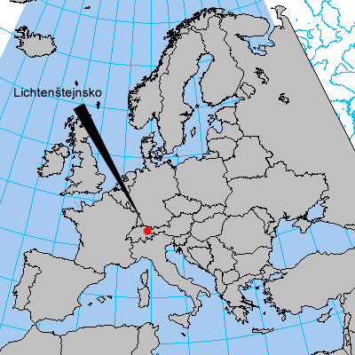
Lichtenštejnsko

Slide 4
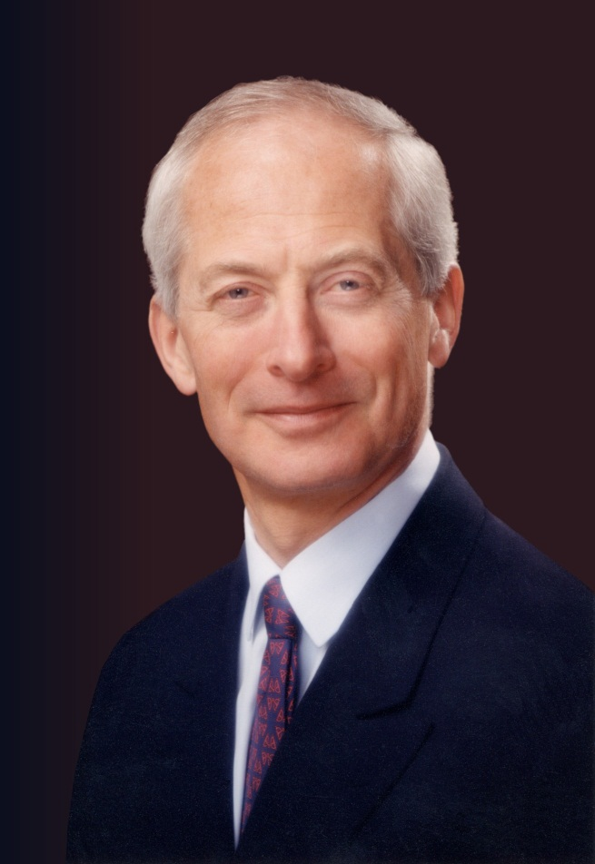
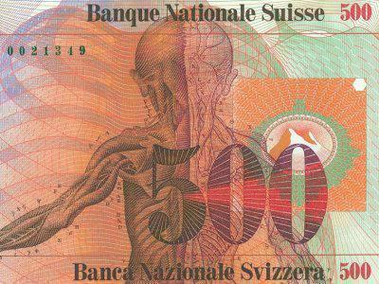
Něco o Lichtenštejnsku
Hlavní město : Vaduz
Rozloha : 160 km²
Počet obyvatel : 32 000
Jazyk : němčina
Hlava státu : kníže Hans-Adam II.
Měna : švýcarský frank

Slide 5

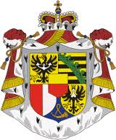
Vlajka
Znak

Slide 6
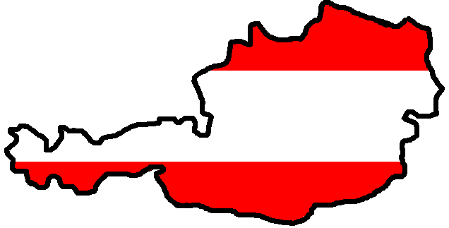
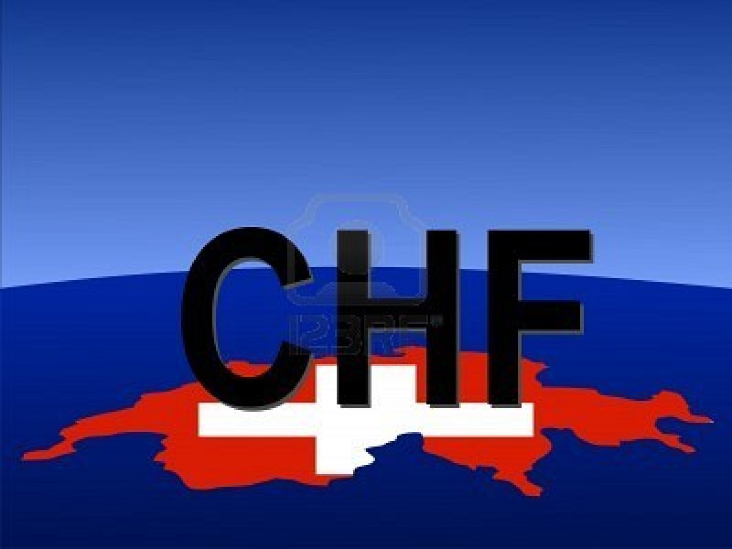
Sousední státy
Lichtenštejnsko sousedí s Rakouskem a Švýcarskem
Se Švýcarskem je v tzv. měnové unii, proto používá
jako měnu švýcarský frank.

Slide 7
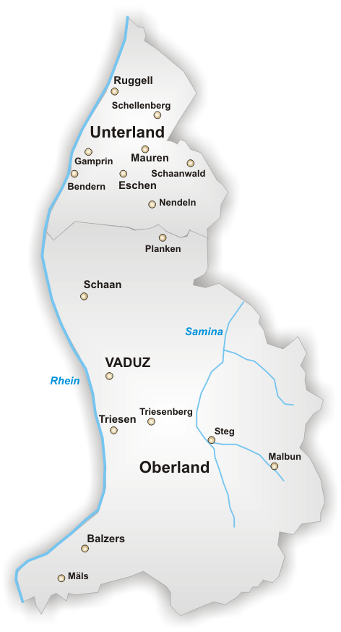
Lichtenštejnské zajímavosti
Administrativně se Lichtenštejnsko člení na Horní zemi – Oberland a Dolní zemi –Unterland s celkem 11 obcemi.
Obyvatelstvo tvoří 70% Lichtenštejnci, 16% Švýcaři, 8% Rakušané,
zbytek Němci.
Lichtenštejnsku se také říká Údolí míru.
Lichtenštejnsko měří na šířku 6km a na délku 25km, takže ho projedete za 0,5h.
V zemi je pouze jedna nemocnice s jednou porodnicí, každé narozené dítě vítá do života osobně kníže Hans Adam II.
Neexistuje zde vězení ani vysoká škola.
Lichtenštejnsko je vyhlášené vyspělou zubařskou technikou.

Slide 8
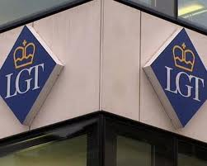
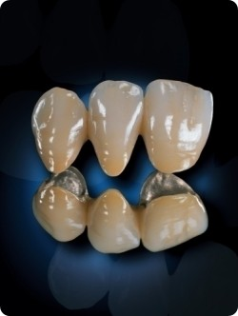
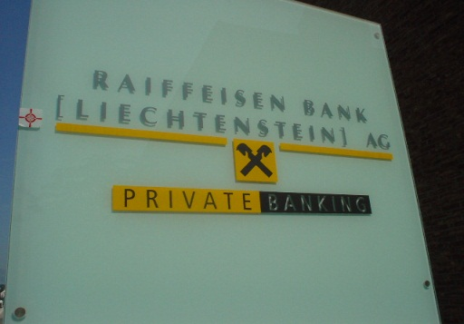
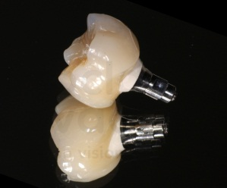
Hospodářství Lichtenštejnska
Lichtenštejnsko má velmi silný sektor průmyslu. Nejdůležitější oblasti jsou strojírenská výroba – přesné stroje, stroje, nástroje, automobilové komponenty, zubařské vybavení a potřeby, zpracování potravin elektronika,farmaceutický průmysl. V oblasti služeb je to cestovní ruch a bankovnictví.
Zemědělství – pěstuji se obilniny a brambory, stát je nucen potraviny dovážet

Slide 9
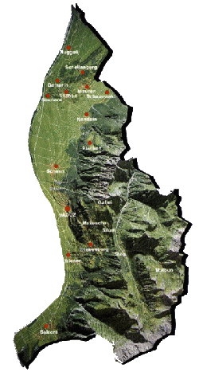
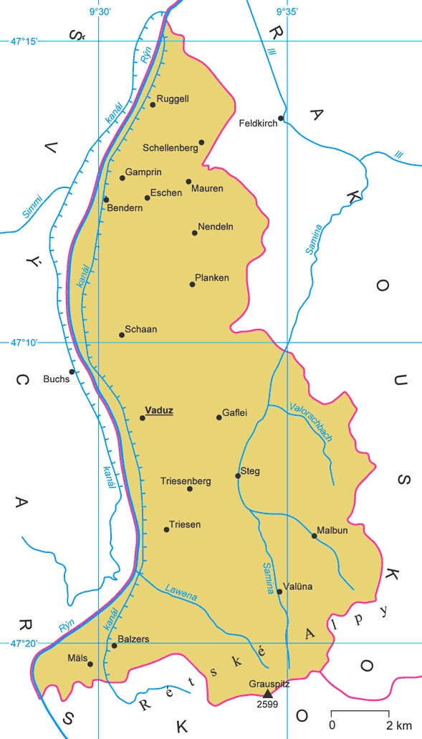
Povrch a vodstvo
Povrch je hornatý, tvořený Alpami, pouze podél Rýna je úzká nížina.
Řeky: Rýn, Samina a Lawena – mají prudký spád, využívají se k výrobě elektrické energie, tato energie pokryje jen velice malou část země, proto se 96% energie dováží.

Slide 10
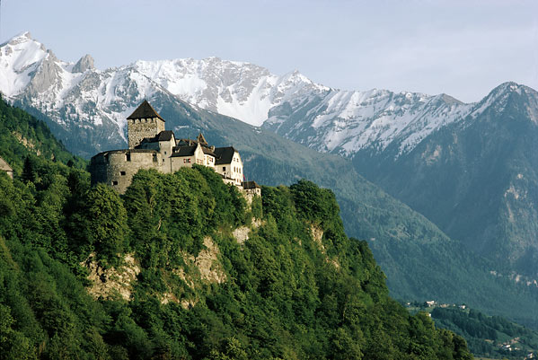
Turistické zajímavosti
Knížecí hrad ve Vaduzu

Slide 11
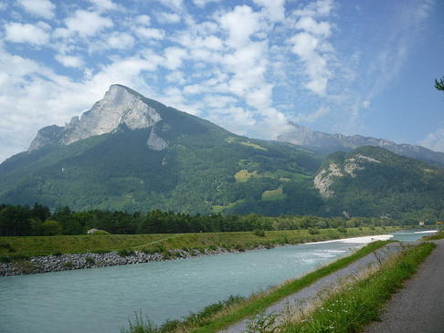
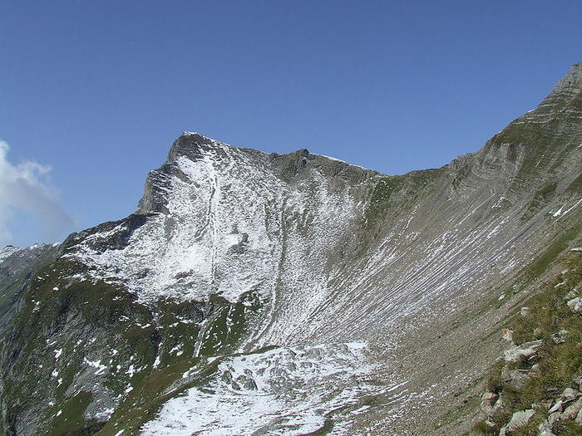
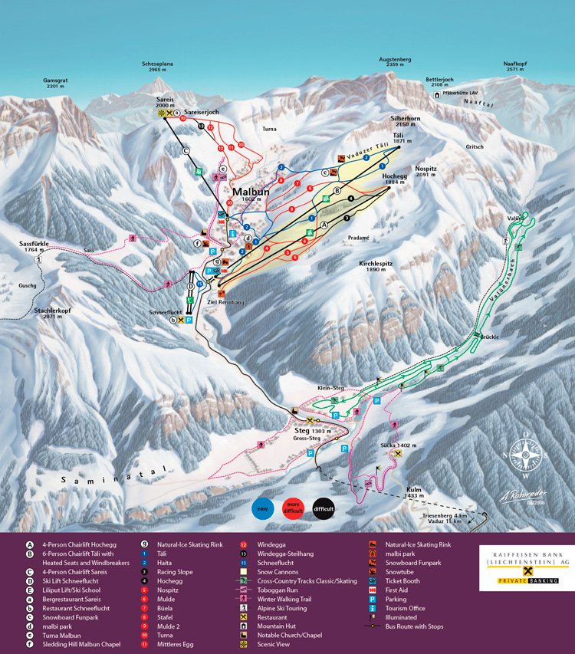
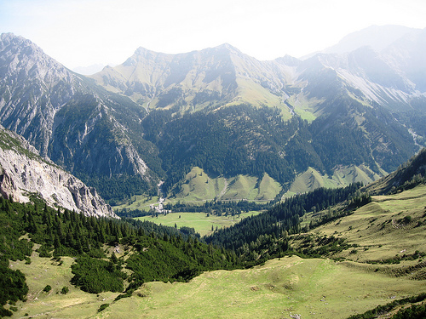
Rýn u města Balzers
Grauspitz nejvyšší vrchol
Malbun
Malbun středisko zimních sportů

Slide 12
Závěrečné opakování
Správnou odpověď ověř kliknutím pera na interaktivní tabuli.
Vaduz
Hlavní město………….
Měna……………………….
Sousední státy………………,……………….
Co neexistuje v Lichtenštejnsku……………………,………………
Povrch tvoří převážně pohoří………………………..
Hlavní řeka je………….
švýcarský frank
Rakousko
Švýcarsko
vysoké školy
věznice
Alpy
Rýn

Slide 13
Zdroje
INTERNET. www.google.cz [online]. [cit. 6.1.2013]. Dostupný na WWW: http://www.mapa-sveta.info/images/lichtenstejnsko.jpg
INTERNET. www.google.cz [online]. [cit. 6.1.2013]. Dostupný na WWW: http://www.luko2.com/images/info_lichtenstejnsko.gif
INTERNET. www.google.cz [online]. [cit. 6.1.2013]. Dostupný na WWW: http://vlajky-statu.luksoft.cz/nahled-velky/vlajka_lichtenstejnska.jpg
INTERNET. www.google.cz [online]. [cit. 6.1.2013]. Dostupný na WWW: http://strednievropa.wz.cz/obr/big_znak_lich.jpg
INTERNET. www.google.cz [online]. [cit. 6.1.2013]. Dostupný na WWW: http://dynastie.ic.cz/pictures/lichten/vaduz.jpg
INTERNET. www.google.cz [online]. [cit. 6.1.2013]. Dostupný na WWW: http://upload.wikimedia.org/wikipedia/commons/e/ea/Vorder_Grauspitz.JPG
INTERNET. www.google.cz [online]. [cit. 6.1.2013]. Dostupný na WWW: http://mappery.com/maps/Malbun-Ski-Trail-Map.mediumthumb.pdf.png
INTERNET. www.google.cz [online]. [cit. 6.1.2013]. Dostupný na WWW: http://static.europeupclose.com/wp-content/uploads/2012/02/Malbun.jpg
INTERNET. www.google.cz [online]. [cit. 6.1.2013]. Dostupný na WWW: http://img.aktualne.centrum.cz/437/82/4378245-ryn-u-balzers-lichtenstejnsko.jpg
INTERNET. www.google.cz [online]. [cit. 6.1.2013]. Dostupný na WWW: http://www.knihynainternetu.cz/foto2/NABIDKA-2352-2.jpeg
INTERNET. www.google.cz [online]. [cit. 6.1.2013]. Dostupný na WWW: http://media.investicniweb.cz/photos/2011/12/21/12-10051-svycarsky-frank____.jpg

